Slide 1
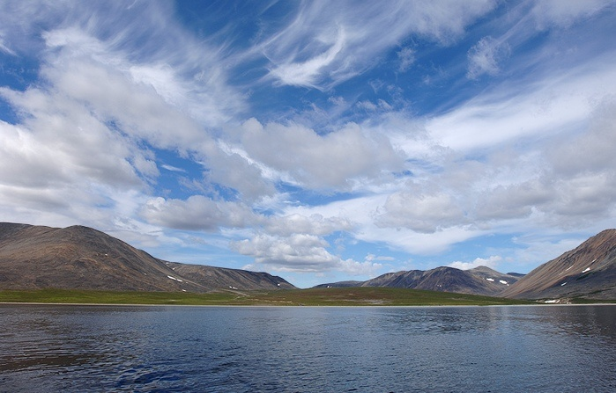
МОУ «СОШ №1 г. Анадыря»
«Изменение климата Чукотки:
тенденции и перспективы».
Выполнили:
Бояджи Ю., Казьмин А., Сидельникова А.
Руководитель:
Кабачкова Е.Н.

Slide 2
Цели работы:
1. Выяснить, что такое «глобальное потепление» климата, каковы его причины.
Определить тенденции изменения климата на территории России и Чукотского автономного округа.
Разобраться в возможных последствиях изменения климата в целом на планете и непосредственно на территории, Чукотки.
4. Познакомиться с программами по наблюдению и предупреждению нежелательного развития процессов изменения климата.

Slide 3
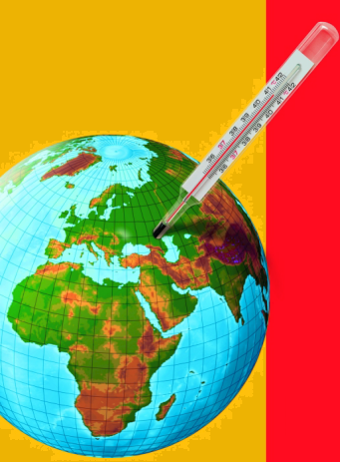
Изменения климата – длительные (свыше 10 лет) направленные или ритмические изменения климатических условий на Земле в целом или в ее крупных регионах.
Парниковый эффект – это увеличение средней годовой температуры поверхностного слоя атмосферы Земли и Мирового океана вследствие роста в атмосфере Земли концентраций парниковых газов (углекислый газ, метан, водяной пар и т.д.).

Slide 4
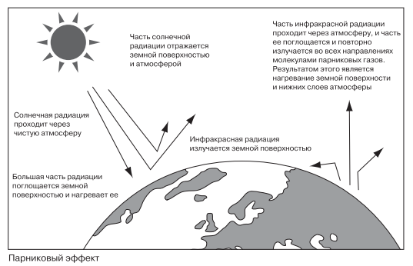
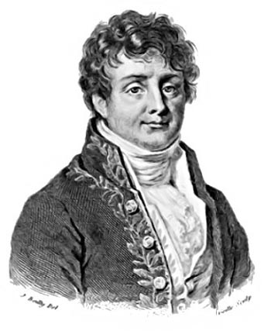
Парниковый эффект
Жозеф Фурье

Slide 5
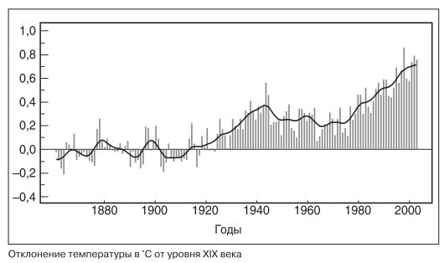
В XXI веке средняя температура поверхности Земли может повыситься на величину от 1,1˚С до 6,4°C.

Slide 6
Причины изменения климата
Антропогенный фактор
Тектоника литосферных плит
Солнечное излучение
Изменение наклона земной оси
Вулканизм

Slide 7
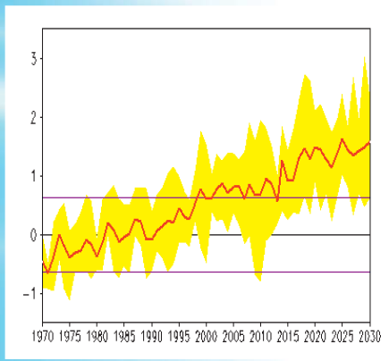
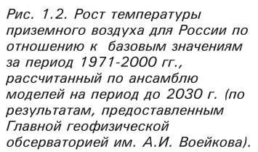
Изменения климата на территории России.
Данные мониторинга современного климата России показывают, что в последние годы тенденция к потеплению значительно усилилась. Так, за период 1990-2000 гг., по данным наблюдений наземной гидрометеорологической сети Росгидромета, среднегодовая температура приземного воздуха в России возросла на 0,4ºС, тогда как за все предыдущее столетие прирост составил 1,0ºС.

Slide 8
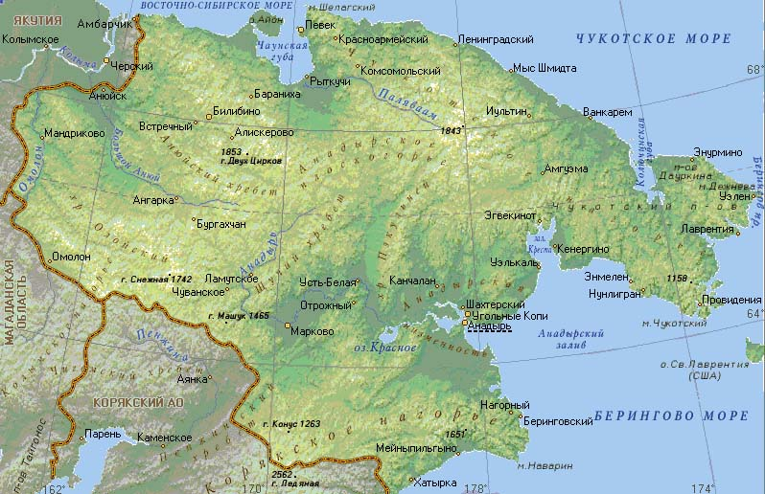
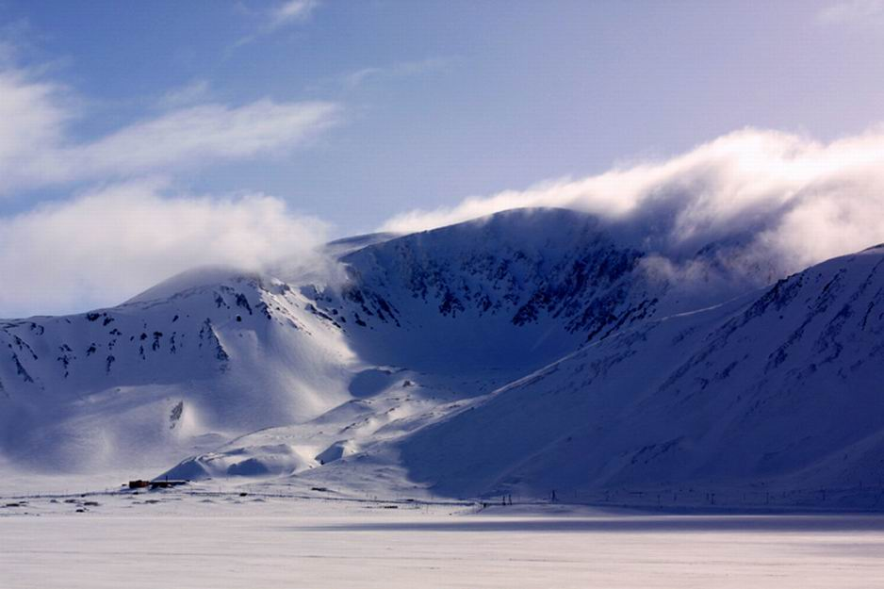
Климатические особенности Чукотки
Климат Чукотки очень суров. Местные старожилы шутят, что один месяц в году погода на Чукотке стоит плохая, два — очень плохая, а девять — скверная. Зимой в западных континентальных областях Чукотки температура воздуха достигает нередко 44-60° ниже нуля. В восточных районах свирепствуют особенно сильные ветры, снежная пурга продолжается порой много дней подряд. Лето очень короткое, дождливое и холодное, в отдельных местах снег даже не успевает растаять. Вечная мерзлота залегает повсеместно и начинается очень неглубоко от поверхности.

Slide 9
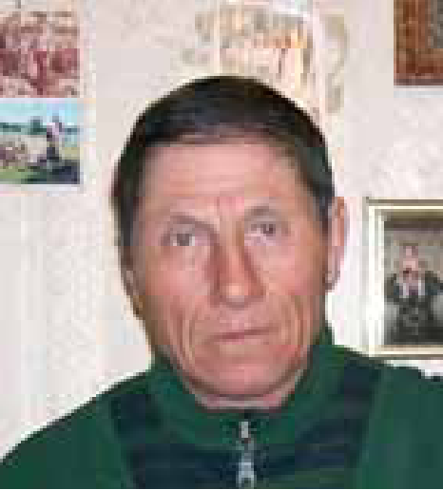
Наблюдения коренных жителей
Замечает значительные изменения в климате. Стало теплее. С июля до сентября южные ветры. В октябре еще реки не замерзают, а раньше уже замерзали в это время. Поднялся уровень воды. Там где раньше можно было пройти – теперь вода.
Раньше через лагуну можно было проехать на вездеходе, а теперь только на лодке. Последние лет пять преобладают южные ветры, отрывает лед, льда у берега нет.
Даже в январе бывают оттепели с дождями. Раньше такого не припоминаю.
Особых перемен по млекопитающим не замечает. Одиночные моржи остаются дольше.
Птицы прилетают в те же сроки, что и раньше. Но если раньше они прилетали, а весна еще толком не началась, бывали морозы и пурги, и гибло много птицы, то теперь к их прилету уже пол тундры растаяло. Улетают птицы позже, чем несколько лет назад. Больше стало ягод.
Повсеместно тают наледи, которые раньше держались круглый год.
Ткаченко Виктор Яковлевич
57 лет.
На Чукотке с 1968 г.
Русский
Морзверобой

Slide 10
Осредненная по пятилетиям среднегодовая температура воздуха на территории ЧАО, ˚С
Метеостанция | 1931-1935 | 1936-1940 | 1941-1945 | 1946- 1950 | 1951 - 1955 | 1956 - 1960 | 1961 - 1965 | 1966 - 1970 | 1971 - 1975 | 1976 - 1980 | 1981 - 1985 | 1986 - 1990 | 1991 - 1995 | 1996 - 2000 | 2001 - 2005
М. Шмидта | -12 | -11,2 | -11,6 | -12,5 | -12 | -11,4 | -12,3 | -11,5 | -11,9 | -12 | -11,7 | -11,5 | -10,8
Ванкарем |  | -9,9 | -9,9 | -11 | -10,8 | -10,4 | -11 | 10,3 | -11 | -10,9 | -10,8 | -10,4 | -10,3 | -9,7 | -9,1
о. Врангеля | -11,5 | -11,9 | -10,6 | -11 | -11,8 | -11,3 | -11,1 | -11,8 | -11,3 | -11,6 | -11,3 | -11,4 | -10,9 | -10,7
Уэлен | -8,2 | -7,1 | -7,6 | -7,9 | -7,9 | -7,6 | -7,6 | -7,3 | -8,2 | -7,7 | -7,5 | -7,4 | -7,4 | -6,9 | -5,9
Провидения |  | -4,9 | -4,5 | -4,6 | -4,4 | -3,9 | -4,3 | -3,7 | -4,7 | -3,8 | -3,5 | -4,2 | -3,6 | -4,2 | -3,2
Анадырь |  | -6,9 | -7,4 | -7,7 | -7,5 | -7 | -7,8 | -6,9 | -8,1 | -7,9 | -7,1 | -7,5 | -7,2 | -6,7 | -6,3
Марково | -7,4 | -8,8 | -8 | -9,1 | -8,4 | -8 | -9,1 | -7,9 | -9,1 | -8,5 | -7,9 | -8,6 | -8,4 | -7,7 | -7,3

Slide 11
город Анадырь

Slide 12
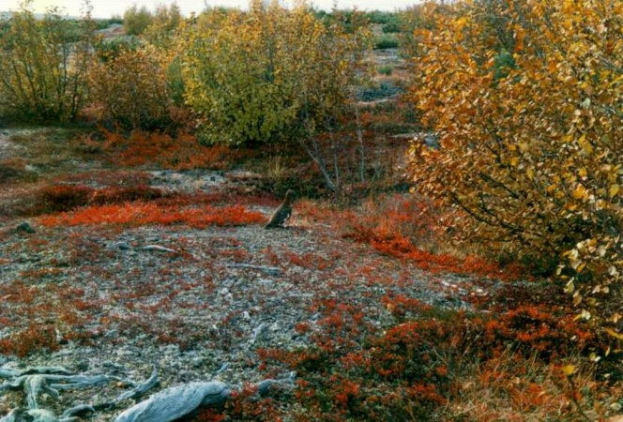
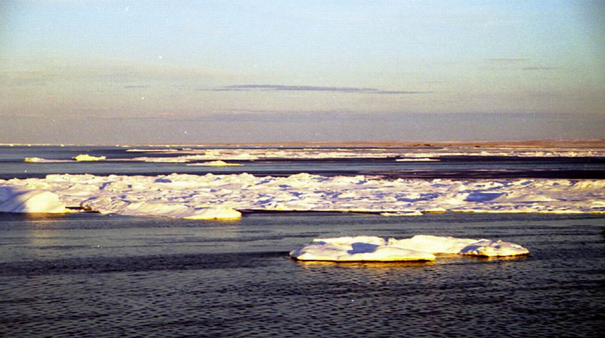
Грозит ли Чукотке потепление?
Да!
Вышедший в марте 2008г. « Доклад об особенностях климата на территории РФ за 2007 год» наглядно указывает на небывалое изменение климата в Арктике. Если в целом по планете температура приземного слоя воздуха увеличилась на 0,7 – 0,8°С, то в Арктике потепление выражено в 2 раза сильнее. Глобальное потепление уже в 4-5 раз выше локального максимума 40-х годов прошлого века.
Доказательствами этого являются:
1. Площадь арктических льдов и их толщина резко сократились;
2. Таяние многолетней, т.е. вечной, мерзлоты;
3. Усиление разрушения берегов арктических морей;
4. Появление новых живых организмов.

Slide 13
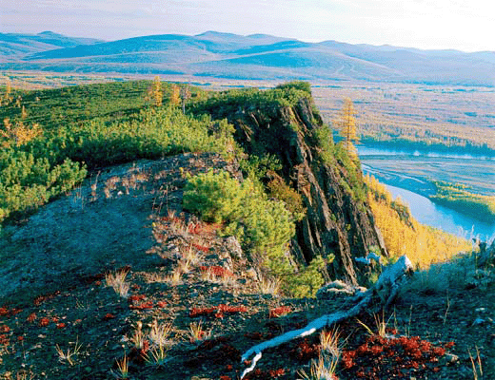
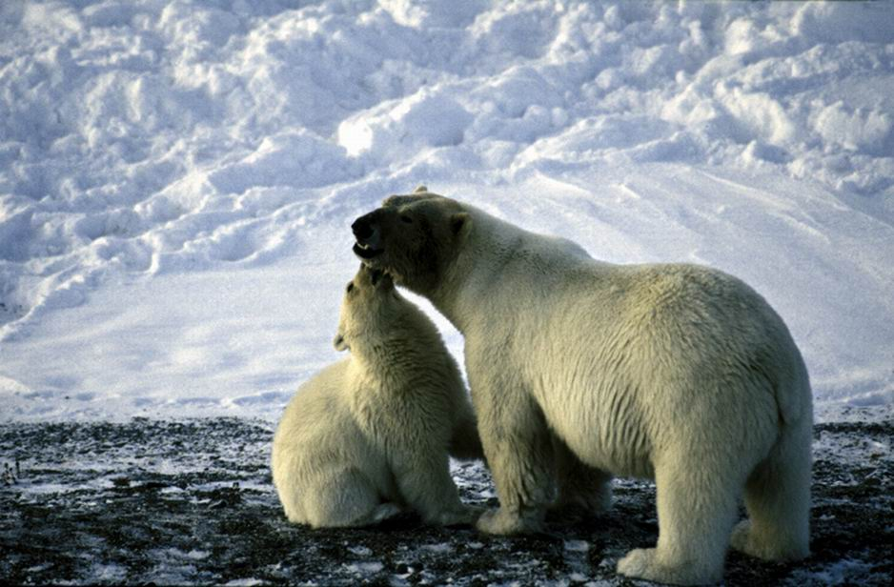
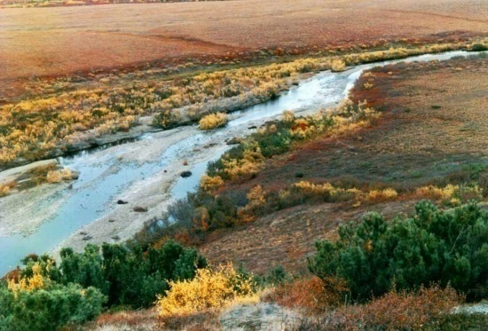
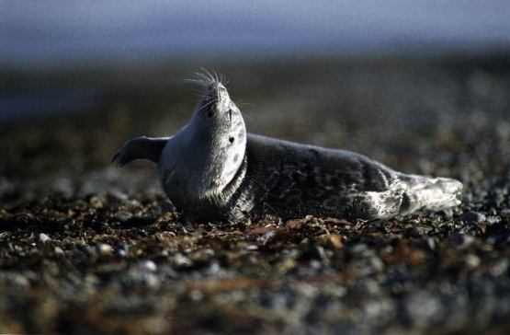
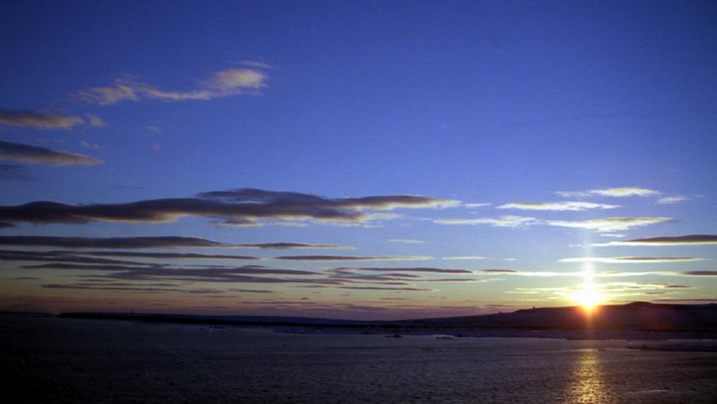
Последствия глобального потепления на Чукотке
Участились шторма, метели, дожди, погода стала более сырой и ветреной.
Респираторные инфекции типа гриппа все активнее проникают на север.
Проблемы с перегоном стад оленей из-за более позднего ледостава и слабого льда на реках.
Усиление термокарстовых процессов.
Усиление естественного процесса наступления древесной растительности.
Ухудшение условий существования и репродуктивного поведения белых медведей и их жертв.
Увеличение частоты и силы весенних и осенних гололедов
Изменения в структуре и численности популяций морских птиц.
Проблемы с добычей корма у овцебыков и оленей

Slide 14
Программа SIKU – Sea Ice Khowledge and Use in the Arctic
Цели:
1. Привлечение коренных жителей арктических территорий к научным программам изучения современных изменений климата Арктики.
2. Документация, сохранение народных экологических знаний о ледовой обстановке и погодных условиях в морской охоте в Арктике.

Slide 15
Как предотвратить глобальное потепление климата? Киотский протокол (160 стран мира) 2005
Сокращение выбросов СО₂ и других тепличных газов на 5% по отношению к 1990 году для 38 развитых стран.
Система квот на выбросы тепличных газов.

